Slide 1
形式逻辑
中国人民公安大学马克思主义学院
主讲:吴艳
julia8018@sina.com
TEL:13601006951

Slide 2
第一章 形式逻辑基本规律

Slide 3
教学内容
同一律、矛盾律、排中律、充足理由律

Slide 4
教学目的和要求
1、知识层面：使学生理解和掌握同一律、矛盾律、排中律、充足理由律的基本内容、基本要求以及违反逻辑规律所犯的逻辑错误。

Slide 5
2、能力层面：在日常生活、使其在以后的公安工作和日常思维中自觉地遵守逻辑规律，避免逻辑错误。

Slide 6
3、素质层面：
“思维四律”要保持确定性、一致性、无矛盾性、明确性和论证性，是逻辑理性的定义条件和构成条件。
逻辑理性是建构实验理性、科学理性、民主理性、法律理性的基础。
逻辑四律所蕴涵的“逻辑精神” 既是科学精神的基本要素，也是民主法治精神的基本要素。建立在逻辑基础之上的形式理性是科学体系与民主政治的共同基石。

Slide 7
在克服社会转型时期所带来的一系列“无序”、“失衡”、“失范”现象，实现社会发展的动态平衡和有序化、规范化方面，建立真正的公共理性，逻辑四律有着基本的、不可替代的作用。

Slide 8
第一节 逻辑基本规律的概述
问题引入：半费之讼
对立统一规律
同一律 矛盾律 排中律 充足理由律
思维的确定性 思维的论证性
客观事物相对稳定性
思维的变化性
客观事物的变化发展
客观事物存在的条件性
质变（非A）
度
质变（非A）
A（BCDE……..）
量变A

Slide 9
第二节 同一律
一、同一律的基本内容
基本内容：在同一思维过程中，每一思想都必须与其自身保持同一。

Slide 10

可能最先模糊地表述了同一律的思想。
他提出，通向真理有两条截然不同的途径：“第一条是，是者是，不可能不是，这是确信的途径，因为它通向真理；另一条则是，是者不是，不是者必然是，这一条路，我告诉你，是什么也学不到的。
北京大学哲学系编：《古希腊罗马哲学》，商务印书馆，1982年，第60页，译文有改动。
古希腊哲学家巴门尼德（Parmenides，盛年约在公元前504—501年）

Slide 11
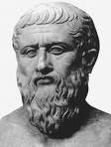
柏拉图在《斐多篇》中指出：思维必须与其自身一致，而我们所有的确信都必须彼此一致。参见A. Dumitriu: History of Logic, Abacus Press, Roumania, 1977, vol.1, p.120。

Slide 12
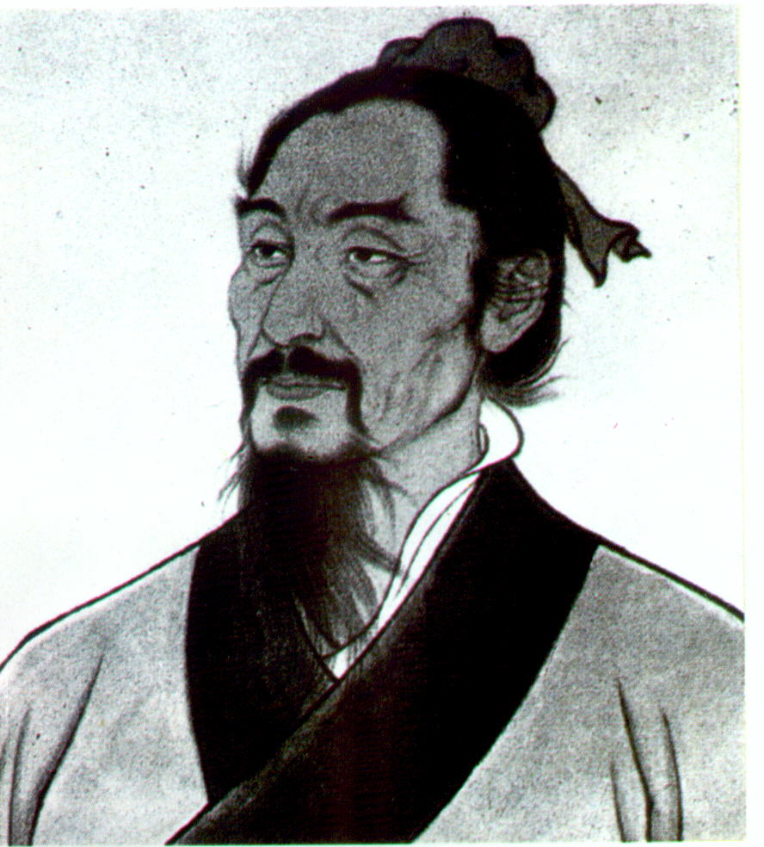
《墨经》中说：““正名者，彼彼此此可，彼彼止于彼，此此止于此。彼此不可彼且此也。彼此亦可，彼此止于彼此。”（《经说下》） 《经下》）也就是说，所使用的语词、概念必须名实相符。

Slide 13
二、公式：
├ A → A
“A”表示任一概念或命题。“A是A”表示在同一思维过程中，每一个概念、命题的内容都是确定的，是什么内容就是什么内容。

Slide 14
三、同一律的要求及违反它的逻辑错误
1、概念必须保持同一，不能任意变换。具体是指 在同一个思维过程中，必须保持概念内涵和外延上的一致性。一个概念具有什么意思就具有什么意思，指称什么对象就指称什么对象。
两种逻辑错误：混淆概念 （无意）
偷换概念 （有意）
张先生的手表准吗?
有角论证
“订金”和“定金”

Slide 15
2、命题必须保持同一，不能随便转移。
在同一个思维过程中，如果在什么意义上使用一个命题，就必须始终在该意义上使用该命题；从命题的真假角度说，一个命题是真的就是真的，是假的就是假的；从论辩的角度说，在一个论辩过程中，讨论什么论题，就讨论什么论题，不能偏题、离题、跑题。
两种逻辑错误：转移论题（无意）
偷换论题 （有意）
“东拉西扯”的诡辩
“答非所问”的诡辩
“争论问题没有一个共同的标准”的诡辩
“稻草人”的谬误

Slide 16
四、同一律起作用的条件
1、同一思维过程，即指同一时间、同一对象、同一关系、同一方面而言。
概念： “人民群众”
概念： “水”
2、 同一律只是思维的规律，它仅在思维的领域里起作用，它不是世界观。
恩格斯：旧形而上学意义下的同一律是旧世界观的基本原则：a=a每一事物和它自身同一。一切都是永恒不变的，太阳系、星体、有机体都是如此。

Slide 17
第三节 矛盾律
一、矛盾律的基本内容
在同一思维过程中，互相否定的思想不能同时是真的，必定有一个是假的。

Slide 18

在古希腊，亚里士多德则对此给予了最明确的表述。他在《形而上学》一书中指出：“同一事物，不可能在同一时间内既存在又不存在，也不允许有以同样方式与自身相对立的东西。”“对于同一事物相反的主张决不能是真的。” 。“对立的陈述不能同时为真。”苗力田主编：《亚里士多德全集》第七卷，第248页，第106页，第248页。
亚里士多德（Aristotle，公元前384/3—322年）

Slide 19

《墨经》中也用它特有的语言表述了矛盾律：
“彼，不两可两不可也。”（《经上》）
“或谓之牛，或谓之非牛，是争彼也（《经说上》）

Slide 20
二、公式
├ ¬（A ∧ ¬A）”
* 公式中的“A”表示任一概念或命题， “¬A”表示与A具有矛盾关系或反对关系的概念或命题。这个公式的意思是：“A真并且非A也真”这是不可能的，是假的。

Slide 21
三、矛盾律的要求及违反它的逻辑错误
预备知识：两个命题之间的真假关系：
不同真可同假——反对关系
不同假可同真——下反对关系
不同真不同假——矛盾关系
可同真可同假——差等关系

Slide 22
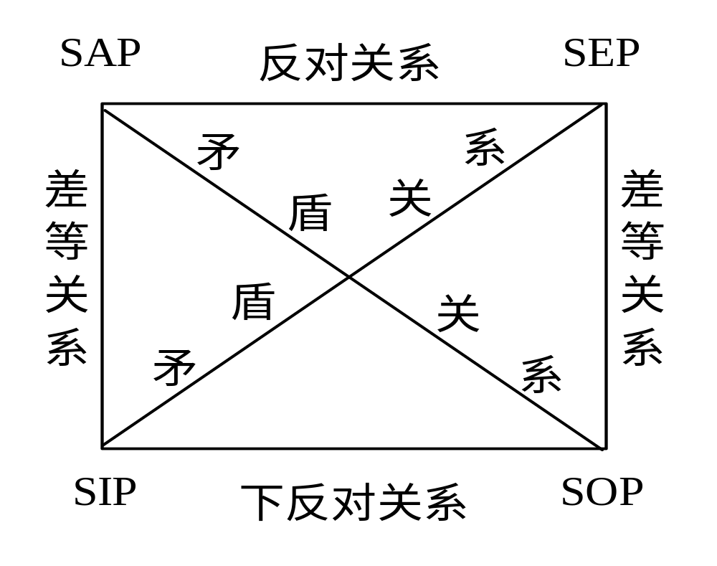
直言命题的逻辑方阵

Slide 23
在同一思维过程中，即在同一时间、同一关系
下，对于具有矛盾关系（不同真不同假）或反
对关系（不同真可同假）的两个思想，不应该
承认它们都是真的。
逻辑错误是：自相矛盾

Slide 24
试比较下面两例，分析是否违反矛盾律
例：有的鸟会飞和有的鸟不会飞，我认为都对
（√）
例：我认为所有的人都是奸商和所有的人都不是奸商都对
（×）

Slide 25
某珠宝店失窃，甲、乙、丙、丁四人涉嫌被拘审。四人的口供如下：
甲：案犯是丙
乙：丁是罪犯
丙：如果我作案，那么丁是主犯
丁：作案的不是我
四个口供中只有一个是假的。问：谁是罪犯？
A.甲和乙 B.甲、乙和丙 C.甲和丙 D.甲乙丙和丁 E.丙和丁

Slide 26
答案：乙和丁互相矛盾，根据矛盾律，不能都真，必有一假，所以，甲和丙是真的，则丙和丁是罪犯。即E。

Slide 27
自相矛盾的具体表现
自相矛盾的概念：可以计算的无限序列
自相矛盾的判断：电站外高挂一块告示牌
自相矛盾的思想体系：我想发明一种万能溶液？/重的物体比轻的物体落得快？/希尔伯特计划流产
自相矛盾的言行：美国的《国别人权报告》

Slide 28
伽利略在反驳亚里士多德的观点“重物的自由降落速度大于轻物的自由降落速度”
设有A、B两物体，A重，B轻。现在将它们绑在一起降落
(1)M(A+B)>MA,所以,V(A+B)﹥VA
（2）V(A+B) ＜VA
矛盾
B
A
B
A

Slide 29
四、矛盾律起作用的条件
一个思想及其否定不能同时为真，指的是在同 一时间、同一对象，同一过程、同一关系、同一方面、。矛盾律是关于思维的一条规律，不是客观事物本身的规律。
社会主义可不可能单独在一个国家取得胜利？

Slide 30
2、逻辑矛盾与辩证矛盾的区别
逻辑矛盾与辩证矛盾的性质是不同的。逻辑矛盾是
违背矛盾律造成的思维的自相矛盾，是在思维中必
须排除的一种思维混乱。但是，辩证矛盾是客观存
在的，事物自身具有矛盾着的两个方面，思维客观
地反映这两个方面，对这两个方面同时有所断定，
不违反矛盾律。
方以智:设教之言惟恐矛盾,而学天地者不妨矛盾。

Slide 31
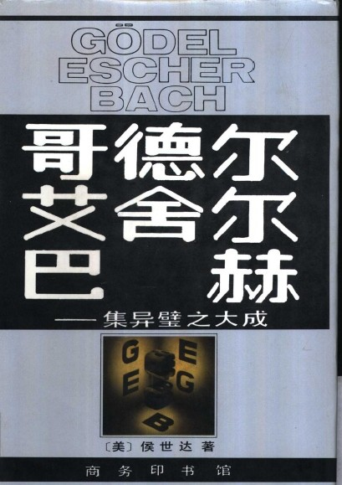
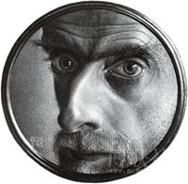
艾舍尔（Escher）(1898-1972)，荷兰版画家。

Slide 32
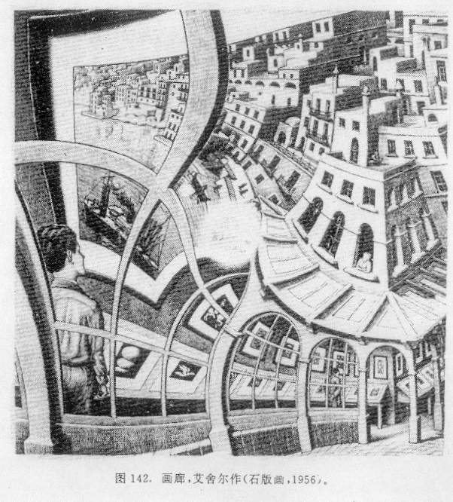
画廊
画廓里一位年轻人正在看一幅画。画面上是一座水城。一艘汽船正在水上行驶，一位妇女正趴在窗台上向外眺望。然而离奇的是，这位妇女的楼下就是那位看画的年轻 人所在的画廓。画面将整个画廓包括那位看画的年轻人都包括在画面内。

Slide 33
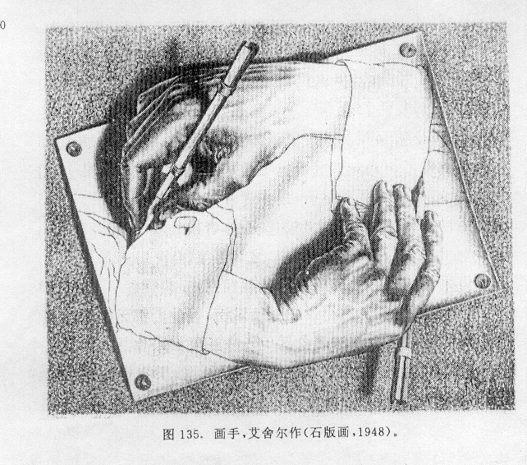
画手
两只互相描画着的手，右手正在纸上画出左手，而同时右手自己也正在被左手画出，这两支手到底是怎么开始的，又是怎么从纸上跃然而出的呢？

Slide 34
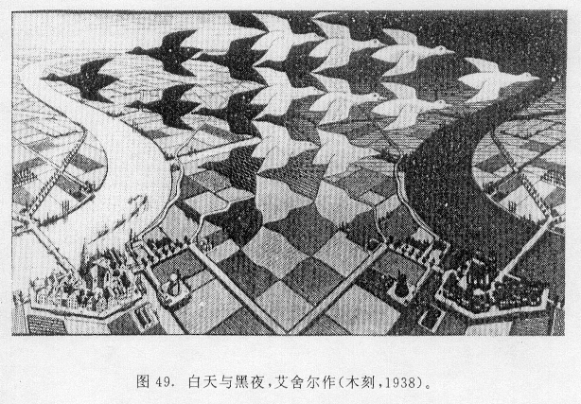
夜与昼

Slide 35
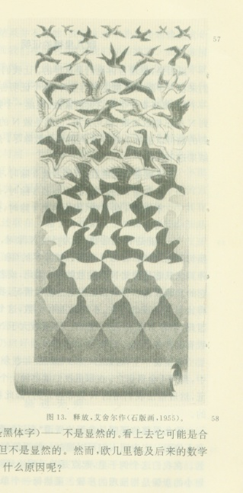
释放

Slide 36
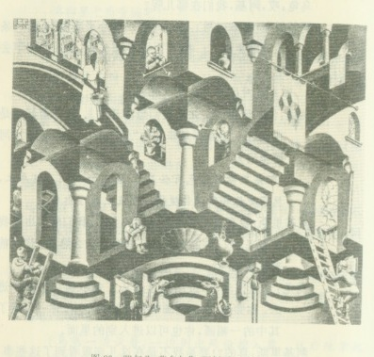
凹与凸

Slide 37
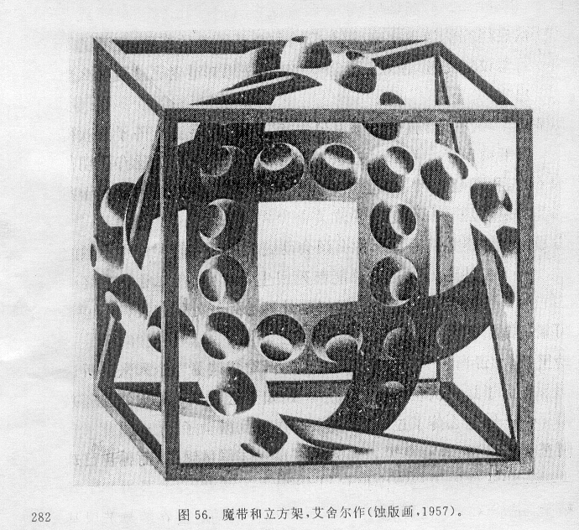
魔带和立方架

Slide 38
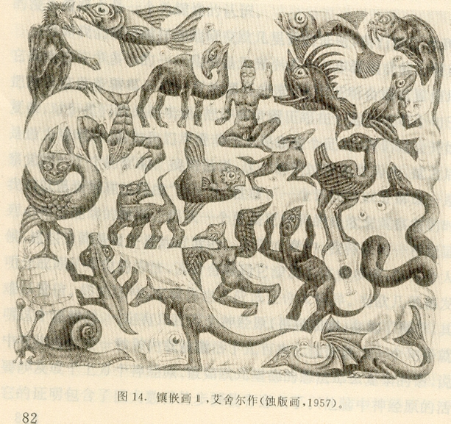
镶嵌

Slide 39
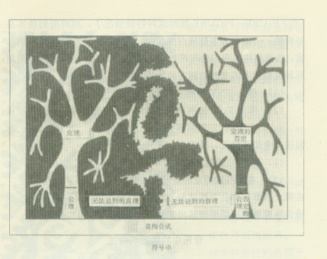
真理与假理

Slide 40
一个科学体系被接受的先决条件之一，就是遵守矛盾律；找到了一个理论蕴涵的内在矛盾，也是理论发展或修正和淘汰的时候；在刑事侦查中，找到与现场互相矛盾的现象，是破案的关键。
在科学领域，要力排逻辑矛盾，在哲学领域，我们要善于利用辩证矛盾。矛盾律和对立统一规律，是我们认识世界的两大法宝，我们的思维在不变和变化中平衡。我们中国人的传统思维太善变，缺少同一律、矛盾律、排中律的约束，辩证法容易变成变戏法。我们要通过矛盾律等逻辑规律的学习，建构真正的逻辑理性。

Slide 41
3、逻辑矛盾和悖论的区别
悖论是指一种导致矛盾的命题。悖论(paradox)来自希腊
语“para+dokein”，意思是“多想一想”。 如果承认它是真
的，经过一系列正确的推理，却又得出它是假的；如果承
认它是假的，经过一系列正确的推理，却又得出它是真的。
古今中外有不少著名的悖论，它们震撼了逻辑和数学的基
础。在现代逻辑中，逻辑学家和数学家通过对悖论的研
究，极大地推动了逻辑科学和数学的发展。
毕达哥拉斯悖论
微积分悖论
罗素悖论

Slide 42
罗素悖论的提出
1874年，德国数学家康托尔创立了集合论，很快渗透到大部分数学分支，成为他们的基础。到19世纪末，全部数学几乎都建立在集合论是基础上了。就在这时，集合论中接连出现了一些自相矛盾的结果，特别是1902年“罗素悖论”的提出，它极为简单、明确、通俗。于是，数学的基础被动摇了，这就是所谓的第三次“数学危机”。

Slide 43
罗素悖论（集合论悖论）的具体内容
R是所有不包含自身的集合的集合。
问：R包含不包含R自身？
如果不包含，由R的定义，R应属于R。如果R包含自身的话，根据定义，R又不属于R。

Slide 44
罗素悖论的通俗表达：理发师悖论
一天，一个理发师挂出了一块招牌：“村里所有不自己理发的人都由我给他们理发，我也只给这些人理发。”于是有人问他：“您的头发由谁理呢？”理发师顿时哑口无言。 因为如果他给自己理发，那么他就属于自己给自己理发的那一类。但是，招牌上说明他不给这类理发，因此他不能自己理发。如果由另外一个人给他理发，他就是不给自己理发的人，而招牌上说明他要给所有不自己理发的人理发，因此他应该自己理。由此可见，不管做怎样的推论，理发师所说的话总是自相矛盾的。

Slide 45
罗素悖论的解决
为了克服悖论，数学家们做了大量研究工作，由此
产生了大量新成果，也带来了数学观念的变革。

Slide 46
罗素悖论涉及的是“集合”、“属于”、“所有性质与集合的对应关系”、”无穷”这些基本的概念，这些概念在数学中是必须的。有的人主张限制一些概念，把集合论全盘推倒 ，只研究有限的东西，但限制太多，又会缩小数学的范围，限制太少又会出现矛盾，要在两者之间寻找一种最妥当的解决办法。从二十世纪初开始，人们就一直在寻找到最满意的结果，给数学提供一个完全可靠的基础。

Slide 47
既然朴素的集合论思想是不严密的，那么数学家们就要建构更加严密的集合论，在朴素集合论的概念里加上一些限制，以防止不适当集合的出现。如此，公理集合论就渐渐发展起来了。其中，ZF公理集合论是比较成熟的一种。ZF公理集合论目前还没出现矛盾。

Slide 48
塔尔斯基的层次论：世界是分层次的，科学是分层次的，语言是分层次的，逻辑是分层次的。除理发师之外的其他人是一个层次，理发师的问题是另一个层次，不可能在一个层次解决所有问题。

Slide 49
罗素悖论的理论意义
对罗素悖论的解决扩展到对数学基础的反思，什么样的数学基础是稳固的？数学真理的本质是什么？数学命题有什么意义？它们是建基于什么样的证明之上的？
对于此问题的不同看法，数理逻辑界形成了三派：逻辑主义学派（罗素，怀特海）、形式主义或公理学派（希尔伯特）、直觉主义（布劳威尔）学派。

Slide 50
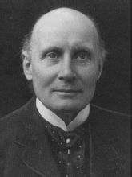
逻辑主义
以罗素和A.N怀特海为代表。他们认为所有数学概念都归结为自然数算术的概念，而算术概念可借助逻辑由定义给出。逻辑主义认为数学是逻辑的延伸，他们试图建立一个包括所有数学的逻辑公理系统，并由此推出全部数学。但在罗素的公理系统中不得不引用了非逻辑的选择公理和无穷公理。如果没有这两条公理就无法推导出全部算术，更不用说全部数学。当然，罗素的公理系统充分发展了数理逻辑的公理体系，并且在此基础上展示了丰富的数学内容，对数理逻辑和数学基础的研究起了极大的推动作用，贡献是很大的。
怀特海

Slide 51
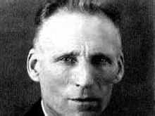
直觉主义
又称构造主义。它的代表人物是L.E.J.布劳威尔。直觉主义者认为数学产生于直觉，论证只能用构造方法，他们认为自然数是数学的基础。当证明一个数学命题正确时，必须给出它的构造方法，否则就是毫无意义的，直觉主义认为古典逻辑是从有穷集合及其子集抽象出来的，把它应用于无穷数学就必然引起矛盾。他们反对在无穷集合中使用排中律。他们不承认实无穷体，认为无穷是潜在的，只不过是无限增长的可能性。可构造性对数理逻辑及计算技术的发展有重要作用。但直觉主义使数学变得非常繁琐复杂。失去了数学的美，因而不被大多数数学家接受。
布劳威尔

Slide 52
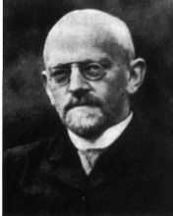
形式主义
以D.希尔伯特为代表，可以说是希尔伯特的数学观点和数学基础观点。希尔伯特主张捍卫排中律，他认为要避免数学中的悖论，只要使数学形式化和证明标准化。为了使形式化后的数学系统不包含矛盾，他创立了证明论(元数学)。他试图用有穷方法证明各个数学分支的和谐性。1931年K.哥德尔证明了不完全性定理，表明希尔伯特方案不能成功。后来许多人对希尔伯特方案加以改进。W.K.J.基灵利用超限归纳法证明了算术的无矛盾性。在数学基础的研究中，鲁宾孙，P.J.科恩自称为形式主义者（希尔伯特本人不认为自己是形式主义者），他们认为数学所研究的不过是一些毫无内容的符号系统，“无穷集”，“无穷整体”等在客观上是不存在的。希尔伯特的设想虽然没有实现，但却创立了证明论，又促进了递归论的发展，因此对数学基础的研究有很大的贡献。
希尔伯特

Slide 53
逻辑主义、直觉主义和形式主义都不能被看成对于数学基础的圆满解释，但又体现了关于数学性质的重要部分真理；数学真理与逻辑真理密切相关（逻辑主义）；数学活动是通过心智构造的实施进行的（直觉主义）；这些构造的结果用符号表述（形式主义）。令人高兴的是，把逻辑主义、直觉主义、形式主义统一起来的新的数学—topos理论出现了。

Slide 54
第四节 排中律
  一、排中律的基本内容
  1、基本内容：在同一思维过程中，两个互相否定的思想不能都假，必有一个是真的。

Slide 55
亚里士多德明确表述了排中律：“在对立的陈述之间不允许有任何居间者，而对于同一事物必须要么肯定要么否定其某一方面。这对于定义什么是真和假的人来说是十分清楚的。”苗力田主编：《亚里士多德全集》第七卷，第106页。

Slide 56
“排中”一词的含义：
“排中”意思就是排除“是什么”与“不是什么”中间的情况，说明事物不可能有第三种状态存在，必须在“是”与“非”之间选择其一。

Slide 57
排中律之所以成立，就在于事物的质的规定性。一切客观事物在一定发展阶段上都具有一定的质的规定性，一个事物如果不是A，就一定是非A；如果不是非A，就一定是A。人在反映某一个事物时，绝不能说它不是A，也不是非A。这就决定了人们对是非明确的思想必须承认其中一个是真的。

Slide 58
《墨经》中说：“彼，不两可两不可也。”（《经上》）

Slide 59
二、公式：
├ A ∨ ¬A
* 公式中的“A”指任一概念或命题，“非A”是指与A具有矛盾关系或下反对关系的概念或命题。
“A ∨ ¬A”的含义是： 或者A真，或者非A真，二者必居其一。

Slide 60
二、排中律的要求及违反所犯的逻辑错误
排中律的要求是：
在同一时间、同一关系下，对反映同一个对象的两
个互相矛盾（不同真不同假）或下反对关系（不同
假可同真）的思想，不能都假,必有一真。

Slide 61
试分析下列例子，是否违反排中律
例1:所有的树木都是绿色的和所有的树木都不是绿色的，我认为都不对 。
例2：有的鱼会飞，有的鱼不会飞，这两种看法我都不赞成。
例1 (√) 例2：(×)

Slide 62
智力题：
甲、乙、丙三人因某个案件而被传讯，当办案人员问谁是作案人时，他们的回答如下：
甲：“我没有作案。”
乙：“这个案子与我无关。”
丙：“甲才是作案人。”
现已知甲、乙、丙三人中只有一人说了真话，且只有一人作案，请问谁是作案人?谁说了真话？写出推导过程？
A.乙说真话,甲是作案人 B.丙说真话,丁是作案人
C.甲说真话,乙是作案人 D.乙说真话,丙是作案人

Slide 63
答案：甲与丙相矛盾，根据排中律，不能都假，必有一真。所以，乙是假的，所以，乙是罪犯，甲说的话是真的。即C。

Slide 64
莎氏比亚名著《威尼斯商人》中有这样的一个情节：富家少女鲍细亚，不仅姿色绝世，而且有非常卓越的德性，许多王孙公子纷纷向她求婚。但是，鲍细亚自己没有选择婚姻的自由，她的亡父在遗嘱中规定要猜匣为婚。鲍细亚有三只匣子：金匣子、银匣子和铅匣子，三只匣子上分别刻着三句话。在这三只匣子中，只有一只匣子里放着鲍细亚的肖像。鲍细亚许诺：如果有哪一个求婚者能通过这三句话，猜中肖像放在哪只盒子里，她就会嫁给她。数学家莫林把匣子上刻的话加以改变，作为一个逻辑问题提出来。
同时这三句话只有一句是真的。请问：求婚者应该选择哪一个匣子
呢？
A.在金匣 B.在银匣 C.在铅匣 D.不确定
金
肖像不在此匣中
银
肖像在金匣中
铅
肖像不在此匣中

Slide 65
有金、银、铅三个匣子，其中一个匣子中放有一张照片，每一个匣子上都写有两句话。已知有一个匣子的话都是真的，一个匣子上的话都是假的，一个匣子上的话一真一假。请根据上述情况。1、推断照片在哪个匣子中？2、写出推理的过程及所用推理的名称及逻辑形式。
1、照片不在金匣
——金——
2、照片在银匣
1、照片不在铅匣
——铅——
2、照片在金匣
1、照片不在金匣
——银——
2、照片在铅匣
A.在金匣 B.在银匣 C.在铅匣 D.不确定

Slide 66
（1）银匣和铅匣上的话为互相矛盾的判断，根据矛盾律和排中律，必有一真一假
所以，银匣、铅匣上的话要么全真，要么全假。
（2）依题意：金匣上的话为一真一假
      假设“照片在银匣中”这句话为真，则“照片不在金匣中”为假，即“照片在金匣中”为真，这与题意不和，所以假设不成立，即“照片在银匣中”为假和“照片不在金匣中”为真，且根据（1）银匣上的话为两真，即“照片在铅匣中”也为真。所以，可以推断，照片在铅匣中。

Slide 67
违反排中律的要求所犯的逻辑错误是：
（1）模棱两可（亦此亦彼）：既不肯定也不否
定，左右摇摆，不置可否，回避表态，用语含糊。
苏模棱/兔子伤风/鲁迅的杂文《立论》
（2）模棱两不可（非此非彼）：对于互相否定的思想都给予否定，骑墙居中。
防寒设备要不要添/革命领袖的话是不是真理？/罪还是非罪？

Slide 68
三、矛盾律和排中律之间的区别
 | 适用范围 不同 | 要求不同 | 错误不同 | 作用不同
矛盾律 | 矛盾关系反对关系 | 不能都真,必有一假， | 自相矛盾 | 保证思维的一致性，由真推假
排中律 | 矛盾关系下反对关系 | 不能都假 必有一真 | 模棱两可，两不可 | 保证思维的明确性，由假推真

Slide 69
四、排中律起作用的条件
排中律只适用于二值逻辑 。
排中律不要求人们对任何存在矛盾观点的问题都明确表态。
复杂问句不是一个简单问句，而是隐含着一个预设的问句，简单的回答“是”与“否”都是肯定着它所隐含的假定。对于“复杂问句”不简单采取“是”与“否”的回答，而是拒绝回答，不违反排中律。

Slide 70
第五节 充足理由律
一、充足理由律的内容
在同一思维和论证过程中，一个思想被确定为真，要有充足的理由。

Slide 71
柏拉图指出：我们的断定必须从理由中产生。仅仅当其根据是已知的时，知识在性质上才是科学的。参见A. Dumitriu: History of Logic, Abacus Press, Roumania, 1977, vol.1, p.120。有人认为，“充足理由律是亚里士多德全部逻辑学的动力，因为亚氏把逻辑学理解为关于证明的科学，理解为根据充足理由分辨真实和虚假的科学。”阿赫曼诺夫：《亚里士多德逻辑学说》，上海译文出版社，1980年，第168页。

Slide 72
《墨经》中也说：“夫辞以故生。立辞而不明于其所生，妄也。”（《大取》）即是说，论断凭借理由而产生，提出论断而不明确它赖以产生的理由，就是虚妄的。并且，墨家还把“故”分为“大故”、“小故”：小故是“有之不必然，无之必不然”，相当于必要条件；大故是“有之必然，无之必不然”，相当于充分必要条件。

Slide 73
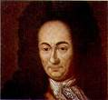
最先明确表述充足理由律的是德国哲学家、数学家。他认为，我们的推理是建立在两大原则之上的，一个是矛盾原则，即思维中不允许自相矛盾；另一个就是充足理由原则：“任何一件事如果是真实的或实在的，任何一个陈述如果是真实的，就必须有一个为什么这样而不那样的充足理由，虽然这些理由常常总是不能为我们所知道的。”北京大学哲学系编：《十六—十八世纪西欧各国哲学》，商务印书馆，1961年，第488页。
莱布尼兹（G. W. Leibniz，1646—1716）

Slide 74
二、公式
A，A→B├ B
这里“├”表示“推出”，上面的公式有两种解读方式：如果要证明B是某系统的定理，必须先证明A是该系统的定理，并且证明能够从A能够逻辑地推出B。或者，如果要证明B是真的，必须先证明A是真的，并且证明从A能够逻辑地推出B。

Slide 75
三、充足理由律的逻辑要求及违反逻辑要求所犯的逻辑错误
（一） 对所要论证的观点必须给出理由，否则犯“没有理由”的错误；

Slide 76
（二）给出的理由必须真实，否则就会犯 “理由不真实”的错误 （理由虚假、预期理由、循环理由） ；

Slide 77
真实的理由：事实、客观规律、真理、公理、定理、已知为真的条件

Slide 78
理由虚假:以虚假的判断或观点作为推理、论证的根据。
“亚里士多德曾说：“地球是宇宙的中心，因为日月星辰都是围绕地球转的。”
所谓“日月星辰都是围绕地球转的”这一论据是
假的。所以，这一论证就犯了“理由虚假”的错
误。

Slide 79
预期理由：是指在证明时所用的论据本身还是一些真实性尚未得到证明的判断。
曾有人为了证明“火星上是有人的”，而提出的论据是：“用望远镜观察火星，可以发现上面有不少有规则的条状阴影，而这就是火星人开凿的运河”，因此得出结论说：“火星上是有人的。”
因为，他所提出的论据“火星上的有规则的条状阴影是火星人开凿的运河”，这个判断本身是否真实还未确定。这个证明就犯了预期理由的错误。

Slide 80
“循环证明”：在同一证明过程中，论据依赖论题。
有人试图以从海岸上看远处的行船总是先见桅杆后见船身这一现象来证明地球是圆的。
若问为什么从海岸上看远处的行船总是先见桅杆后见船身呢?这又有待于“地球是圆的”这一判断的被证明。由于这个论据的真实性还是依赖于这个论题的真实性的被证明，因此，这样的证明等于是绕了一个圈子，结果仍然什么也没有证明。

Slide 81
正确的论证：
A的层次高于B的层次；
循环论证：
A和B的层次同一层次；
A的层次低于B的层次

Slide 82
（三）从给出的理由必须能够推出所要论证的论题。否则犯“推不出来”的错误（论据与论题不相干、论据不足、以人为据、诉诸权威、诉诸无知、诉诸情感、诉诸公众、诉诸他恶、断章取义、稻草人谬误、推理形式无效等） 。

Slide 83
1、论据与论题不相干：理由尽管是真实的，但与结论之间没有必然联系。
有个宋国人叫澄子，因为丢了一件黑棉袄，便满大街寻找。看见有位妇女穿着一件黑棉袄，便揪住不放，说“今天我丢了一件黑棉衣。”那位妇女奇怪地说：“你虽然丢了一件棉衣，但这件黑棉衣的确是我自己做的呀。”澄子说：“你还不赶快把这件黑棉衣还给我？我丢的黑棉衣是绸子做的，你这件是布做的，拿布做的当绸子做的，还不便宜你了？

Slide 84
2、论据不足：论据对论证是必要的，但却是不充分的。
甲生前借给乙1万元。甲死后，甲的继承人丙向乙索要这1万元。乙声称：“这钱是向你父亲借的，与你无关。你没有权利向我索要。既然你父亲死了，这笔钱我就可以不还了。”问：乙不向丙还钱的理由充分吗？

Slide 85
3、以人为据：仅仅以某人的言行为根据，对某一论点或肯定或否定，却没有考虑他们的言行是否符合客观实际。
《韩非子·内储说上》：“庞恭与太子质于邯郸，谓魏王曰：‘今一人言市有虎，王信之乎？’曰：‘否。’‘二人言市有虎，王信之乎？’王曰：‘寡人疑矣。’‘三人言市有虎，王信之乎？’王曰：‘寡人信之矣。’庞恭曰：‘夫市之无虎也，明矣，然而三人言而成虎。今邯郸去大梁也远于市，而议臣者过于三人，愿王察之也。’王曰：‘寡人自为知。’于是辞行，而谗言先至，后太子罢质，果不得见。”

Slide 86
（1）诉诸权威：以权威人士的只言片语来肯定一个论题。最为恶劣的诉诸权威是“滥用权威”。
张三的这段话不会大错，因为他是听他爸爸说的，而他爸是个治学严谨、受人尊敬、造诣很深、世界著名的数学家。
以下哪项如果为真，将最能反驳上述结论?
A. 张三谈的不是数学问题。
B．张三平时曾说过错话。
C．张三的爸爸并不认为他自己的每句话
都是对的。
D．张三的爸爸已经老了。

Slide 87
（2）诉诸感情：采用某些激动感情的手法，来代替对某个论点的证明或反驳。
有位律师在法庭上给当事人辩护说：“我的当事人大学毕业有较高的文化层次，并且有一位美丽的妻子和一个可爱的女儿，他怎么可能鋌而走险去抢劫银行呢?” 这位律师犯有什么错误?

Slide 88
（3）诉诸无知：以自己的无知为根据，为某个论点作论证。
有些人坚信飞碟是存在的。理由是：谁能证明飞碟不存在
呢?下列选项中，哪项与上述论证方式相同?
A．中世纪欧洲神学家论证上帝存在的理由是：你能证明上帝不存在吗?
B、科学家不是天生聪明的。因为，爱因斯坦就不是天生聪明的。
C、一个经院哲学家不相信人的神经在脑中汇合。理由是：亚里士多德的著作中讲到，人的神经是从心脏中产生出来的。
D、鬼是存在的。如果没有鬼，为什么古今中外有那么多人讲鬼故。

Slide 89
（4）诉诸公众：以“大家以为”、“群众的意见”来代替逻辑的论证。
据央视《今日说法》报道，某法官判定某人有罪，其根据是”群众的议论”。

Slide 90
（5）诉诸他恶：论辩中不是以摆事实讲道理的方法“说理”，而是离开论题本身，无理攻击对方的个人品质，达到自己“正确”目的。
黑格尔讲的故事：卖鸡蛋的女商贩
市场上，有个女贩在熙熙攘攘的人群中卖鸡蛋，一位女顾
客挑拣以后说：“你卖的鸡蛋是臭的呀！” 女贩一听，立即
回敬道：“什么？我的鸡蛋是臭的？你自己才臭呢！你怎
么敢这样说我的鸡蛋？你爸爸吃了虱子，你妈妈跟法国人
相好吧！你奶奶死在养老院了吧？瞧你的帽子和漂亮的衣
裳大概是床单做的吧？除了军人的情人，是不会像你这样
靠打扮出风头的！像你的女人，只配坐监牢，你回家去补
补你袜子上的窟窿吧！”

Slide 91
4、断章取义：这是借用别人的话，却又把借用来的话脱离原来的语境，使之完全具有不同的含义，并以此攻击别人。
某商店老板说：“我卖的酒没有掺水。要是我的酒掺水，能这么好喝?”一位稽查人员说：“他已经承认了他的酒掺了水。”稽查人员的诡辩手法是什么?

Slide 92
5、稻草人谬误：指在论证过程中，通过把某种对方并不存在的极端事实或言论强加给对方，以此来丑化对方。这就像自己先树立了一个稻草人，并自
欺欺人地认为，打倒了稻草人就打倒了对方。
在一次商业谈判中，甲方总经理对乙方总经理说：“根据以往公司履行合同的情况，有的产品不具备合同规定的要求，我公司蒙受了损失，希望以后不再出现类似的情况。”乙方总经理说：“在履行合同中出现了不符合要求的产品，按合同规定可以退回或要求赔偿，贵公司当时既不退回产品，又不要求赔偿，这究竟是怎么回事?乙方总经理问句的实质是什么?

Slide 93
从甲乙两方的对话看，甲方在提问中包含有“稻草人”的逻辑错误，理由虚假，乙方发现了这一点，并做出了正确的应对。以反问句的形式，指出甲方在谈判中无中生有，故意指责乙方，以便在本次谈判中讨价还价。

Slide 94
6、推理形式无效
只有具备作案时间才是案犯；
他具备作案时间
所以，他是案犯
问，上述，他是案犯的论证是正确的吗？

Slide 95
第六节
形式逻辑规律在侦查法律中的运用
一、同一律在侦查及其他法律活动中的应用
1、在了解案情时需遵守同一律。
（1）了解案情的过程中，要保持概念的明确，以防日后混淆概念或偷换概念。
（ 2 ）了解案情的过程中，要保持判断的明确，以防日后转移论题或偷换论题。

Slide 96
在预审和审判中，由于利害上的关系，一些犯罪嫌疑人或被告人总是千方百计避重就轻和回避实质问题。其转移论题的惯用手法主要有：用记不清了来搪塞；以默不作声相对抗；避重就轻不回答问题的实质；东拉西扯企图蒙混过关；答非所问，完全转移论题。遇到上述情况，作为预审员一定要牢记同一律，识破他们的诡计，要想方设法使双方在论题上保持同一，也就是要始终抓住问题的要害不放，“一竿子插到底”，使预审工作顺利进行。

Slide 97
（3）在了解案情制作询问、询问笔录时，自觉遵守同一律尤为重要。保持询问笔录与整个询问活动情况的同一。要客观、全面、准确、真实再现整个询问的活动情况，决不能主观臆断、随意取舍。证明犯罪嫌疑人有罪、罪重的证言要记录，证明犯罪嫌疑人无罪、罪轻的证言也要记录。要把证言中的材料来源记录清楚。对被询问人陈述的情况，要写明是亲眼听见、亲耳所闻，还是自己的猜测或听别人传说的。如果是猜测的，要记录下猜测的根据。如果是听别人说的，要记明传说人的姓名、住址及其与案件的关系，以便进一步查证。对被询问人提供的物证、书证，在笔录中也要反映出来，并说明其来源和证明的问题。

Slide 98
保持询问笔录与被询问人的个性和语言特点的同一。不同的被询问人由于年龄、性格、文化程度、职业、经历等不同，他们在证言中语言表达方式和用语习惯上也有很大差别，往往带有个性特色。特别是未成年人语言特点比较明显，记录时不应按照自己的语言习惯随意变更，否则会从形式上降低询问笔录的真实性。

Slide 99
在司法过程中也应注意严格遵守同一律的要求。例
如在讯问犯罪嫌疑人或询问证人的时候，所做的记
录必须真实反映被讯(询)问人陈述的原意，两者之
间应该是同一的。为了达到这—要求，《刑事诉讼
法》对讯问、询问的程序作了详细、明确的规定。
如第九十五条规定：“讯问笔录应当交犯罪嫌疑人
核对，对于没有阅读能力的应当向他宣读。如果记
载有遗漏或者差错，犯罪嫌疑人可以提出补充或者
改正。犯罪嫌疑人承认笔录没有错误后，应当签名
或者盖章。侦查人员也应当在笔录上签名”。
案例：佘祥林案

Slide 100
2、在分析论证案情过程中遵守同一律。
（1）在认定犯罪的过程中，犯罪分子的指纹、足迹、工具必须与现场的痕迹一致，比对同一。同一律是同一认定的逻辑基础。
秦双喜一案

Slide 101
  在刑事侦查工作中对犯罪分子的判定及其
  作案性质与犯罪动机、手段、作案工具过程、细节等必须保持一致，这样才能真正找到罪犯，不冤枉好人。用逻辑基本规律指导、建立同一的、无矛盾的整个案件发展的因果链条。案情、事实变了，对犯罪分子的判定及其作案性质也要随之发生变化。
“阴风吹歪了嘴巴”一案

Slide 102
3、利用同一律确定、坚持调查方向。
同一律要求我们的思维保持一贯性，即我们的调查要沿着设定的方向没有偏差地进行下去，最好形成有共同指向的一致的证据链条。

Slide 103
4、在结案过程中要遵守同一律，罪名和犯罪事实保持同一。
案例：北京女司机姚锦云（因未完成任务受到处分而发泄对领导不满）驾车撞死五人，重伤十一人的特大案件，到底是故意杀人罪还是？

Slide 104
我国的《刑事诉讼法》和《公安机关办理刑事案件程序规定》要求侦查终结的案件必须满足四个条件：犯罪事实清楚，证据确凿、充分，犯罪性质和罪名认定准确。法律手续完备。在查清了犯罪事实，收集到确实、充分的证据的基础上，还应依照有关的法律，对犯罪嫌疑人的犯罪行为的性质和罪名作出准确的认定。如果侦查人员不能满足这一基本条件，把无罪当成有罪，把有罪当成无罪，或者把此罪当成彼罪，把彼罪当成此罪，这不仅直接关系到办案的质量，而且以直接影响到公安机关的形象和声誉。

Slide 105
5、在司法活动中要遵守同一律，罪罚恰当。
妥么尔和马十二布一案（运用同一律分析，他们是否做到了罪与罚的对应，是否混淆了““从轻处罚”和“减轻处罚”两个概念？）

Slide 106
二、矛盾律及其在侦查和法律活动中的作用
1、在了解案情的过程中要善于发现矛盾。
口供与事实之间的矛盾。
口供与科学常识之间有无存在矛盾。
口供与证据之间是否存在矛盾。
讯问对象前后陈述之间是否存在矛盾。
同案犯之间的不同陈述中是否存在矛盾。
滕兴善案

Slide 107
2、抓住矛盾、揭露矛盾、利用矛盾进行破案。
青年湖畔的无头残尸

Slide 108
3、利用矛盾律综合校正或新增调查方向。
佘祥林案
4、要排除司法思维中的逻辑矛盾
1996年的取消免诉制度

Slide 109
三、排中律在侦查活动中的应用
1、在了解案情的过程中，应遵守排中律。
运用排中律，可以及时地指出“模棱两不可”的供述，迫使被告人对企图回避的问题作出回答。
案例：到底去没有去过苏南？

Slide 110
关注复杂问句。在正常的讯（询）问、审判过程中，不能用复杂问语诱使被讯（询）问者或被审判人落入圈套。在司法活动中，仅根据对方肯定或否定的简单回答就定案，那样很容易造成冤假错案，所以，定案时是不容许使用复杂问语的。但可以适当利用复杂问语为侦查活动提供线索。
张志新
“李某的相机”

Slide 111
2、在调查方向确立的思维过程中，排中律要求思维必须鲜明，不可模糊。遇到相互否定的情况，假如原来设立的调查方向被否定了，我们必须新增调查方向。因为案件已经发生，不是这样发生的，就必定是那样发生的，不可能既不是这样发生的又不是那样发生的。这是排中律的基本要求。
佘祥林冤案
“无因起火”？

Slide 112
3、在侦破过程中，对于互相矛盾的两个判断要排除居中的方式，必须肯定一种情况。
案例：到底是故意杀人还是过失杀人？

Slide 113
4、对司法工作而言，在是与非、真与假、罪与非罪等原则问题上作出明确的规定、表明基本的立场，这是遵守排中律的一项最基本的要求。
1996年的无罪推定的原则

Slide 114
《刑事诉讼法》第一百六十二条规定：在被告最后陈述后，审判长宣布休庭，合议庭进行评议，根据已查明的事实、证据和有关的法律规定，分别作出以下判决：（一）案件事实清楚，证据确实、充分，依据法律认定被告人有罪的，应当作出有罪判决；（二）依据法律认定被告人无罪的，应当作出无罪判决；（三）证据不足，不能认定被告人有罪的，应当作出证据不足、指控的犯罪不能成立的无罪判决。这三种判决实际上可归为两类，即有罪判决和无罪判决，审判的结果必定是两者居其一，有个明确的交代。这同样是排中律的要求在法律工作中的体现。

Slide 115
在过去的刑事审判中，由于证据不足，罪与非罪难以定论，有些法官采取了“模棱两可”的处理办法，即既不宣判有罪，也不宣判无罪，而是把案件搁置下来，久拖不判。由于法院不表态，公安机关就不能放人，致使一些被告人长期羁押，从而酿成了不少冤案，造成许多负面的影响。我国1996年修正的《刑事诉讼法》，采用了无罪推定原则，这不仅收到了较好的司法效果，也排除了“模棱两可”的逻辑矛盾。

Slide 116
四、充足理由律在侦查及其他法律活动中的应用

Slide 117
充足理由律要求理由必须真实，充足理由与论断之间有逻辑联系，只有如此，才能做到思想有根据，表达有力。充足理由律对公安、司法工作者来说有着特殊的意义。
从立案侦查、提出公诉到开庭审判以及定罪判刑都必须依据充足理由。公安、司法工作，如果不遵守充足理由律，就会发生错抓、错判、错杀。
这是关系到准确打击犯罪的原则问题，也是关系到正确执行党的政策的重大政治问题。所以，充足理由律，每个公安、司法干部都必须遵守。

Slide 118
1、充足理由律要求我们进行任何思维必须是有根据的，决不能凭空猜想。我们提出的一切调查方向都不是空穴来风，都必须具有一定的可能性。
方柏军可能是杀人凶手

Slide 119
2、起诉、处罚要有充足理由
人民检察院审查案件的时候，必须查明犯罪事实，情节是否清楚、证据是否确实充分，犯罪的性质和罪名的认定是否准确，提起公诉，必须证据确凿充分、有充足的理由。法院对被告人有罪或是无罪，犯的是什么性质的罪，适用什么刑罚和免除刑罚，都应有充分的理由。有了充足的理由，才能制服犯罪分子，信服群众。
是盗窃罪还是破坏设备罪？

Slide 120
3、辩护要有充足理由。
辩护人既是被告人的合法权益的维护者，同时又是国家法律的捍卫者，因此，辩护人提出有利被告见解，作出无罪或减罪的辩护，都应事实求是和有法律根据，特别要有充足理由。
法律辩护：他不是累犯，应从轻处罚

Slide 121
4、司法文书的高低主要看它对理由的阐述是否充分。

Slide 122
结课讨论
学习了形式逻辑的四大规律，四大规律的共同的特点是什么？在中国现代化国家公共理性的建设过程中起什么样的作用？
对于当前网络水军成灾，肆意谩骂，对话交流践踏逻辑的现象进行分析。

Slide 123
课堂小结
“思维四律”要保持确定性、一致性、无矛盾性、明确性和论证性，是逻辑理性的定义条件和构成条件。而逻辑理性是建构实验理性、科学理性、民主理性、法律理性的基础。

Slide 124
逻辑四律所蕴涵的“逻辑精神” 既是科学精神
的基本要素，也是民主法治精神的基本要素。
建立在逻辑基础之上的形式理性是科学体系与
民主政治的共同基石。

Slide 125
在克服社会转型时期所带来的一系列“无序”、“失衡”、“失范”现象，实现社会发展的动态平衡和有序化、规范化方面，建立真正的公共理性，逻辑四律有着基本的、不可替代的作用。

Slide 126
第一章 参考书目
1、《逻辑是把斧子》，张晓芒，企业管理出版社，2010
2、《逻辑思维训练》，张晓芒，企业管理出版社，2006
3、《推理的迷宫》，（美）威廉姆.庞德斯通，北京理工大学出版社，2005
4、《悖论研究》，陈波，北京大学出版社，2014

Slide 127
第一章 作业及解析
思考题：
1．能否把同一律、矛盾律、排中律和充 足理由律当作逻辑基本规律？为什么？
2．同一律、矛盾律、排中律和充足理由律内容、公式、逻辑要求及违反逻辑要求所犯的逻辑错误、作用及起作用的条件？

Slide 128
逻辑规律作业分析:
1、矛盾律的解决的关键问题是什么东西不能都肯定，必
须要否定一个
2、排中律的解决的关键问题是什么东西不能都否定，必
须要肯定一个
3、不同真不同假—矛盾关系—受矛盾律和排中律约束
4、不同真可以同假—反对关系— 受矛盾律约束
5、不同假可以同真—下反对关系—受排中律约束
6、同真同假—差等关系—不受矛盾律和排中律约束
7、违反矛盾律和排中律一定违反了同一律。矛盾
律和排中律是同一律的进一步阐发和延伸。
（A → A）←→ ¬（A ∧ ¬A） ←→A ∨ ¬A

Slide 129
二、训练题：
请根据形式逻辑的基本规律进行分析以下言
论是否符合逻辑规律。
1、甲：“你明年能考出律师资格证书吗?”
乙：“我不能肯定。”
甲：“你是说你明年不能考出律师资格证书?”
乙：“我也没说我考不出律师资格证书呀。”
【解析】：对未来的问题，不作肯定或否定的回答，不违反排中律。
2、甲：“你这人说话不合乎逻辑。”
乙：“你的话才不合乎逻辑呢！”
【解析】：转移论题，违反同一律。
3、甲：“你这人是怎么摘的，医生开给你的病假证明是休息一天，你却改为二天，你这不是弄虚作假吗?”
乙：“谁弄虚作假啦?你去问问医生，我患感冒是真的还是假的?”
【解析】：转移论题，违反同一律。

Slide 130
4、甲：“我的视力不好，不适宜参军当兵。”
乙：“你说你视力不好，你能给我证明一下吗?”
甲：“好吧，医生，您能看到在墙上的那颗钉子吗?”
乙：“当然能看到。”
甲：“可我看不到！”
【解析】：自相矛盾，违反矛盾律。
5、第二次世界大战时某国空军有一条军规：如果飞行员被医生诊断有精神病，则他可以不参加作战飞行；但假如他要不参加作战飞行，则本人应该提出不参加作战的理由；而假如他意识到自己有病不能参加作战，那就证明他头脑健全，没有精神病。请问：如该国空军确有飞行员患有精神病，这条军规是否可行?为什么?
【解析】：规定包含矛盾，违反矛盾律。
6、母亲：我已经告诉过你准时回来，你怎么又晚回来一小时？
女儿：你总喜欢挑我的毛病。
【解析】：答非所问，违反同一律。

Slide 131
7、老师：王林同学昨天怎么没完成作业？
王林：我爸爸昨天从法国回来了。
【解析】：答非所问，违反同一律。
8、张三：你已经停止打你的老婆了吗？
李四：我从来就没有打过老婆。
【解析】：对于“复杂问句”可以不置可否，不违反排
中律。
9、谷菲：昨晚的舞会真过瘾，特别是那位歌星的歌特煽情。
白雪：他长得也特酷，帅呆了！
【解析】：正确。
10、张先生买了块新手表。他把新手表与家中的挂钟对照，发现手表比挂钟一天慢了三分钟；后来他又把家中的挂钟与电台的标准时对照，发现挂钟比电台的标准时一天快了三分钟。张先生因此推断：他的新表是准确的。
【解析】：两个“三分钟”表面上相似，但实质上不
同，一个是标准的三分钟，一个是不标准的三
分钟，混淆概念，违反同一律。
11、今年研究生考试，我有信心考上，但却没有把握。
【解析】：自相矛盾，违反矛盾律。

Slide 132
12、他的意见基本正确，一点错误也没有。
【解析】：自相矛盾，违反矛盾律。
13、《韩非子》中有楚人既卖矛又卖盾的故事。以下哪些议论与楚人犯有类似的错误，除了：
（1）电站外高挂一块告示牌：“严禁触摸电线！500伏高压一触就死。违者法办！”
（2）、一位小伙子在给他女朋友的信中写到：爱你爱得如此之深，以至愿为你赴汤蹈火。星期六若不下雨，我一定来。
（3）、狗父论证：这是一条狗，它是一个父亲，而它是你的，所以它是你的父亲，你打它，你就是在打自己的父亲。
【解析】： （3）违反矛盾律。

Slide 133
14、莎士比亚的名著《威尼斯商人》中有这样一个情节：富家少
女鲍细亚不仅姿色绝世，而且有非常好的德性。所以，许多王孙
公子纷纷向她求婚。但她没有择婚的自由，她必须按她父亲的遗
嘱择婚。她父亲在其遗嘱中规定：向鲍细亚求婚的人必须以猜匣
为婚。鲍细亚拥有三只匣子，分别为金匣子、银匣子、铅匣子。
其中只有一个匣子中装有鲍细亚的肖像，并且每个匣子上还分别
写有一句话，如图所示：
金 银 铅
如果求婚者通过匣子上的话，猜中肖像放在哪只匣中，鲍细亚就嫁给他。请问（1）如果三个匣子上的三句话只有一句话是真的，求婚者能猜中肖像在哪只匣子中吗？（ 2 ）如果无“三句话中只有一句话为真”的规定，求婚者能否确定肖像在哪只匣子中？请写出分析的过程及结果。
肖像不在此匣中
肖像在金匣中
肖像不在此匣中

Slide 134
【解析（1）】：
（A）金银匣子上的话相互矛盾，根据排中律，不能都假，必有一真
（B）依题意：只有一真，所以铅匣上的话假
（C）所以，肖像在铅匣中

Slide 135
【解析（2）】：
（A）依题意，如果无“三句话中只有一句话为真”的规定，则有以下四种情况：无真，一真，两真，三真；
（B）金银匣子上的话互相矛盾，根据排中律，不能都假，必由一真；根据矛盾律，不能都真，必有一假。所以金银匣子上的话必有一真一假。则可排除无真和三真的情况；

Slide 136
（C）若只有一真，则如（1），照片在铅匣中；
（D）若有两真，金银匣中的话一真一假，则铅匣上的话必真；若金匣子上的话为真，则照片不在金匣中且不在铅匣中，则在银匣中；若银匣在上的话为真，则照片就在金匣上。
（Ｅ）综合（Ｃ） （Ｄ）则可能在铅匣中也可能在银匣中也可能在金匣，因此无法确定。

Slide 137
存在问题
1、错别字
2、缺乏严密的逻辑思维，逻辑分析不完全；忽略推理论证的结构。
3、对逻辑规律的运用不熟练。

Slide 138
疑难解答
1、为什么这个问题需要共同运用逻辑规律来解决？
2、矛盾律和排中律的联系与区别？
3、如何灵巧记忆各种定律？
4、逻辑思维的顺序是？看问题的切入点应该在哪里？如何有序利用已知条件，提高答题效率？
5、在证明过程中，是要必须写明根据某定义或理论吗？怎样标准答题？

Slide 139
6、逻辑中严谨的思维是否带有自由的思想？
7、我感觉逻辑学中的内容，都是自己能想到的，不过用专业术语表达，那么学习逻辑学是否对自己的逻辑思维有帮助呢？
8、逻辑偏文还是偏理？逻辑和哲学的联系？逻辑与数学的关系？

Slide 140
15、赵、钱、孙、李、周、吴、郑、王八员大将陪同皇帝去打猎，经过一番追逐，有一支箭射中了一只鹿，皇帝要他们先不看箭上刻的姓氏，猜猜究竟谁射中的。八员大将众说纷纭。赵：是孙射中的。钱：不，应该是李射中的。孙：是我射中的。李：我可没有射中。周：不是孙射中的。吴：是李射中的。郑：反正孙和我都没有射中。王：不，孙和郑中有一个人射中了。随即皇帝命手下把鹿身上的箭拔出来验看，
证实八员大将中只有三人猜中了。请问哪三人猜对了。
【解析】： （1）依题意，有三对矛盾，赵（孙）与周、钱（吴）与李、郑与王。根据排中律，必有三真。
（2）依题意，只有三真，则周、李猜对。否则不只三真。即不是孙射中，不是李射中。
（3）假设郑射中，则，郑猜错，王猜对。周、李、王猜对。假设郑未射中，则郑猜对，王猜错。所以，周、李、郑猜对。

Slide 141
16、一天，小方、小林做完数学题后发现答案不一样。小方说：如
果我的不对，那你的就对了。小林说：我看你的不对，我的也不对。
旁边的小刚看可看他们俩人的答案后说：小林的答案错了。这时数
学老师刚好走过来，听到了他们的谈话，并查看了他们的运算结果
后说：刚才你们三个人所说的话中只有一句是真的。
请问下述说法中哪一个是正确的？
小方说的是真话，小林的答案对了。
小刚说的是真话，小林的答案错了。
小林说对了，小方和小林的答案都不对。
小林说错了，小方的答案是对的。
小刚说对了，小林和小方的答案都不对。
【解析】： （1）小方和小林所说的话互相矛盾，根据排中
律，不能都假，必有一真
（2）依题意，只有一真，所以，小刚的话为假。因此，小林
答对了，小方说的是真话。
（3）答案：A

Slide 142
三、应用题：
（一）下列各题中的议论或对话是否符合逻辑基本规律的要求？如有不符，请指出其错误所在或违反了那条基本规律的要求？
1、在一次庭审中，审判问被告：“你认识被害人吗？”被告答：“我没说我认识他。”审判员又问：“那么你不认识他？” 被告答：“我没说我不认识他。”
【解析】：对于互相矛盾的命题，同时给予否定，犯了“模棱两不可”的错误，违反了排中律。
2、在一份离婚的判决书中,案情材料部分有“原告提出双方是经人介绍,认识一个月结婚的,婚后感情不好,对方不顾家,吵架时还打我,主张离婚。被告答辩,婚后感情很好,有时吵嘴,吵了就好,不同意离婚。查以上情况均属实。”
【解析】：对于互相矛盾的命题，同时给予肯定，犯了“自相
矛盾”的错误，违反了矛盾律。
3、我认为，本案所有的材料都是可信的，当然其中有些材料也不那么可信。
【解析】：对于互相矛盾的命题，同时给予肯定，犯了“自相矛盾”的错误，违反了矛盾律。

Slide 143
4、法学杂志上有人撰文：“罪与非罪，有罪与无罪，这是两个互相矛盾的判断。就是说，不是有罪就是无罪，非此即彼，非彼即此，两者必居其一。有的人认为被告的行为介于罪与非罪之间，确系犯有严重错误，宣告无罪太便宜了他，就判‘不予刑事处分’。这种说法，既不符合事实，也不合乎逻辑。”
【解析】：正确
5、某刑警大队的一个负责人说：“今年咱们的破案率基本上达到了百分之百。”
【解析】：自相矛盾，违反矛盾律。
6、被告主动放弃犯罪，属犯罪未遂。
【解析】：理由不充分，违反充足理由律。
7、被告是否有罪要根据证据来判定，我们不能说所有的被告都是有罪的，也不能说所有的被告都是无罪的。
【解析】：对于互相反对的两个命题同时给予否定，不违反排中律。（排中律不适合互相反对的两个命题）

Slide 144
8、某预审员问：“你偷盗厂里铜材是不是犯了法？”某被审犯人：“还有人拿厂里更值钱的东西呢，你们为什么不问？”
【解析】：转移论题，违反同一律。
9、颜某刑满释放后，社区里的有些居民背后称他为“刑满释放犯”。
【解析】：自相矛盾，违反矛盾律。
10、被告伤人，既不是故意，也不是过失，可给以训诫处分。
【解析】：对于互相矛盾的命题，同时给予否定，犯了“模棱两不可”的错误，违反了排中律。
11、被告主动放弃犯罪，是犯罪未遂。
【解析】：理由不充分，违反充足理由律。
12、1995年，某著名法学家喜度70华诞，有人在祝寿时
说：“愿您老在本世纪内再活一个花甲之年。”
【解析】：再过花甲之年即“60年”，肯定不在本世纪了，
自相矛盾，违反矛盾律。

Slide 145
13、被告经常毒打妻子，致使其妻成为残废，情节严重，依法判处有期徒刑一年，缓刑一年。
【解析】：缓刑是指被判处拘役或者三年以下有期徒刑，罪行比较轻微。判处重刑，不能缓刑，犯罪分子确有悔改不危害社会，对累犯不适用缓刑。该言论前后矛盾，违反矛盾律。
14、警察：你为什么骑车带人，懂不懂交通规则？骑车人：我以前从没有骑车带人，这是第一次。
【解析】：答非所问，转移论题，违反同一律。
15、审判员：你作案后跑到什么地方去了？被告：我没作案。
【解析】：对于“复杂问句”可以不置可否，不违反排中律。

Slide 146
16、有这样一个案件：被告殷某对其生母不抚养外祖母从不满发展
为憎恨，决意用犯罪手段惩罚母亲，然后自杀。有一天，殷某准备
好了自杀的毒品，乘其母熟睡之际，用大铁锤敲母亲的头部。其母
被砸痛惊醒，殷某的弟弟闻声赶来及时制止了她的行为，其母只受
了轻伤。法院在讨论这起案子时，对殷某的行为是否具有故意杀人
的性质有不同看法。争论中有人提出，被告人与被害人系母女关
系，并无利害冲突，对母亲的不道德行为，只是想泄愤惩罚，有伤
害的故意，而没有剥夺母亲生命的必要。
【解析】：法院的分析和案情事实（殷某有故意剥夺母亲生命的行为）互相矛盾，属于故意杀人，违反矛盾律。
（二）、根据逻辑基本规律的有关知识，进行推理，回答下列各题中的问题。
1、甲、乙、丙三人因某个案件而被传讯，当办案人员问谁是作案人时，他们的回答如下：
甲：“我没有作案。”乙：“这个案子与我无关。”
丙：“甲才是作案人。”
现已知甲、乙、丙三人中只有一人说了真话，请问谁是作案
人?谁说了真话?写出推导过程。

Slide 147
【解析】： （1）甲和丙的话互相矛盾，根据排中律，互相矛盾，不能都假，必有一真
（2）依题意，乙说的话为假，所以乙是作案人。甲说了真话。
2、某珠宝商店失窃，甲、乙、丙、丁四人涉嫌被拘审。四人的口供如下：甲说：案犯是丙。乙说：丁是罪犯。丙说：如果我作案，那么丁是主犯。丁：作案的不是我。四人的口供中只有一个是假的。如果以上断定为真，则以下哪项是真的？
A.说假话的是甲，作案的是乙。
B.说假话的是丁，作案的是丙和丁。
C.说假话的是乙，作案的是丙。
D.说假话的是丙，作案的也是丙。
E.说假话的是甲，作案的是甲
【解析】： （1）乙和丁说的话互相矛盾，根据矛盾律，不
能都真，必有一假（2）依题意，甲和丙说的话为真，则，丙
和丁是罪犯。丁说了假话。（3）答案：B

Slide 148
（三）、分析题：
1、某国营农场的更夫被打死在值班室里。在侦查中，有人举报钱
某嫌疑重大，他不仅符合侦察人员在对现场分析后作出的对犯罪人
的“刻画”，且具有作案的因素，他最近因赌博债台高筑，急于筹
款还债。侦查组正要采取措施深入侦查之际，钱某主动前来“自
首”。供述”更夫为他所杀，侦查组对其“供述”、“自首”做了
认真的研究，认为其供述的大部分与案情相符，但有两处重大出入。
一是更夫是被钝器打死，而钱某自供是用刀子杀害;二是钱某自供是
骑马来到现场，而在现场搜索时，未发现任何兽蹄印痕迹（案发在
雪后）。侦查组认为，他既然承认杀人这一事实，为什么他不承认
用棍棒将人打死，又为什么谎说骑马而来，感到这其中必有缘故。
侦查组未被这一“自首”而蒙蔽，继续深入调查，结果找到了真正
的杀人犯，使“自首”者开释，犯罪者伏法。请问：侦查组为什么
会怀疑钱某的供述的真实性？
【解析】： 钱某的“自首”口供与证据互相矛盾，违反了矛盾律，所以侦查组要怀疑钱某供述的真实性。

Slide 149
2、某地曾发现一具尸体，经公安人员侦查，认为
附近一个村庄的何XX和贾XX嫌疑重大。在预审
中，二人都供认了杀人罪行，于是便认定何贾合谋
杀人属实。后来法院反复研究案件材料，发现两人
交待的合谋地点、分赃时间及赃款数目不一，两人
交待的凶器（锐器）与技术鉴定的（钝器）相冲
突，认为此案应重新调查。后终于查明，真正的凶
手只有何XX一人，由于他与贾某有私仇，故意陷
害贾。请问：法院发现此案有问题，依据了什么逻
辑规律？
【解析】： 何某和贾某的口供互相矛盾，违反了矛盾律。

Slide 150
3、某年冬，在江苏、安徽交界的江南三省连续发生的三起杀人抢、劫案，犯罪分子与那段时期从江北某劳改队越狱逃跑的吴犯，其作案手段一样，很可能这三案也是吴犯所为。当将吴犯抓获后，吴犯一口咬定越狱后从来没有到过苏南、皖南一带。为了揭穿吴犯的谎言，预审员从吴犯随身携带的物品中，搜出苏州自产自销的火柴，继续审问他：问：你越狱逃跑后到过哪些地方？答：一直在苏北。有没有到过苏南？
答：没有，天地良心真没有﹗预审员拿出那包火柴，问：这是什么？答：火柴。问：在哪儿买的？答：……当然在苏北买的了。预审员把火柴拿给他看，问：你再看看是哪里的火柴？答：苏州……问：告诉你，这种火柴只有在苏州地区才能买到。你老实交待吧。在任何人都不可抗拒的逻辑规律面前，终于迫使吴犯交代了这三起杀人抢劫案的罪行。预审人员在审案的过程中运用了什么逻辑规律？
【解析】：“去过苏南”和“没有去过苏南”互相矛盾，根据矛盾律和排中律，必有一真一假。通过审讯，证实去过苏南为真，没有去过苏南为假，即一直呆在苏北为假。戳穿了谎言，从而顺利破案。

